Slide 1

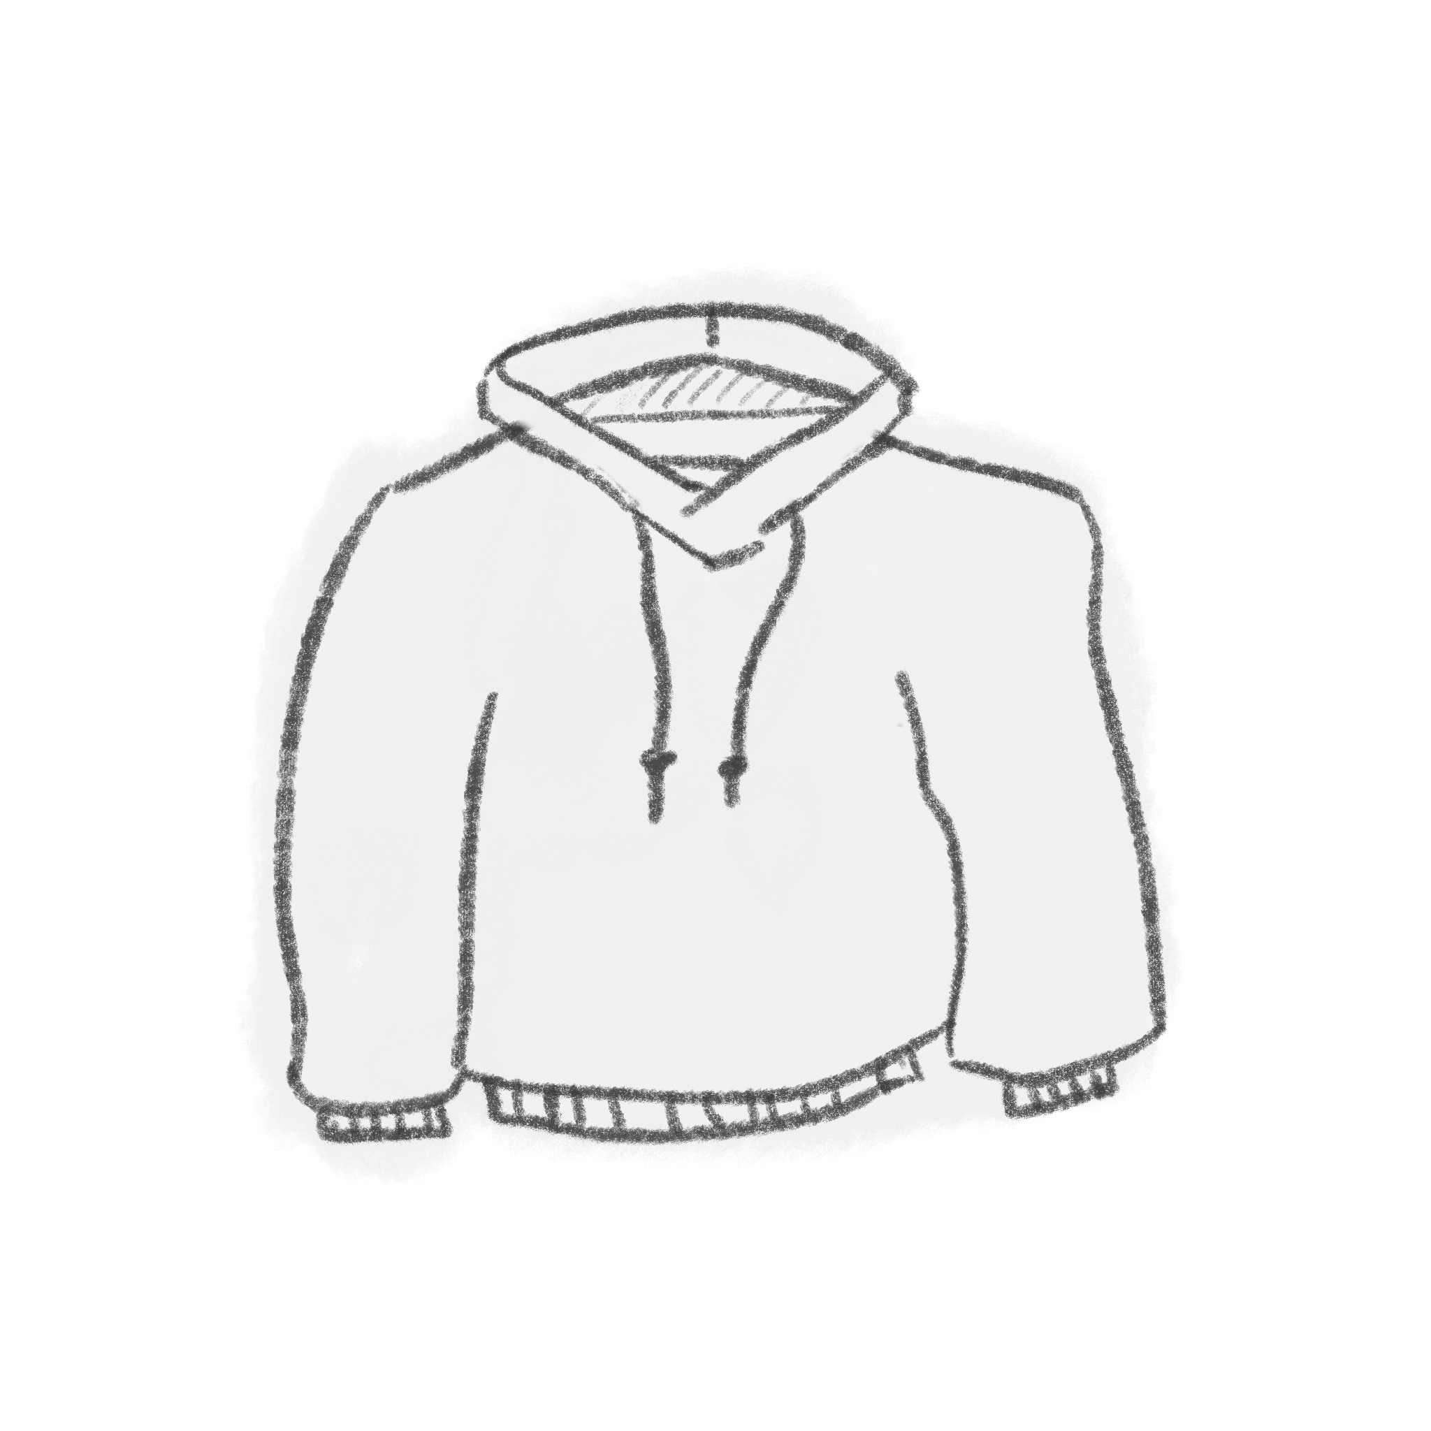


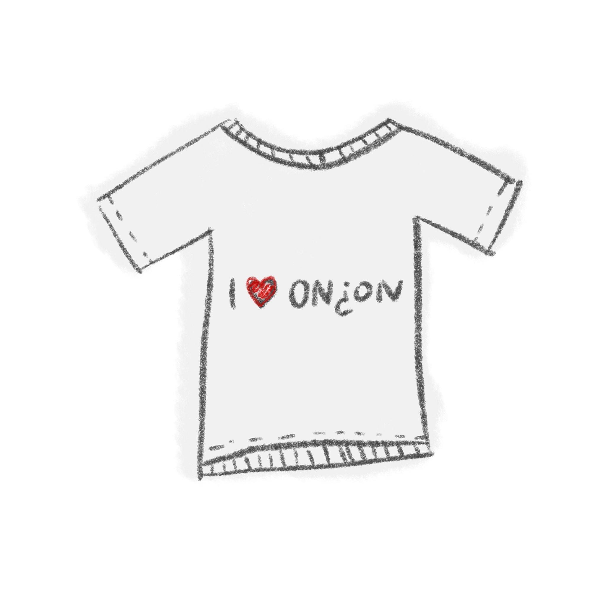
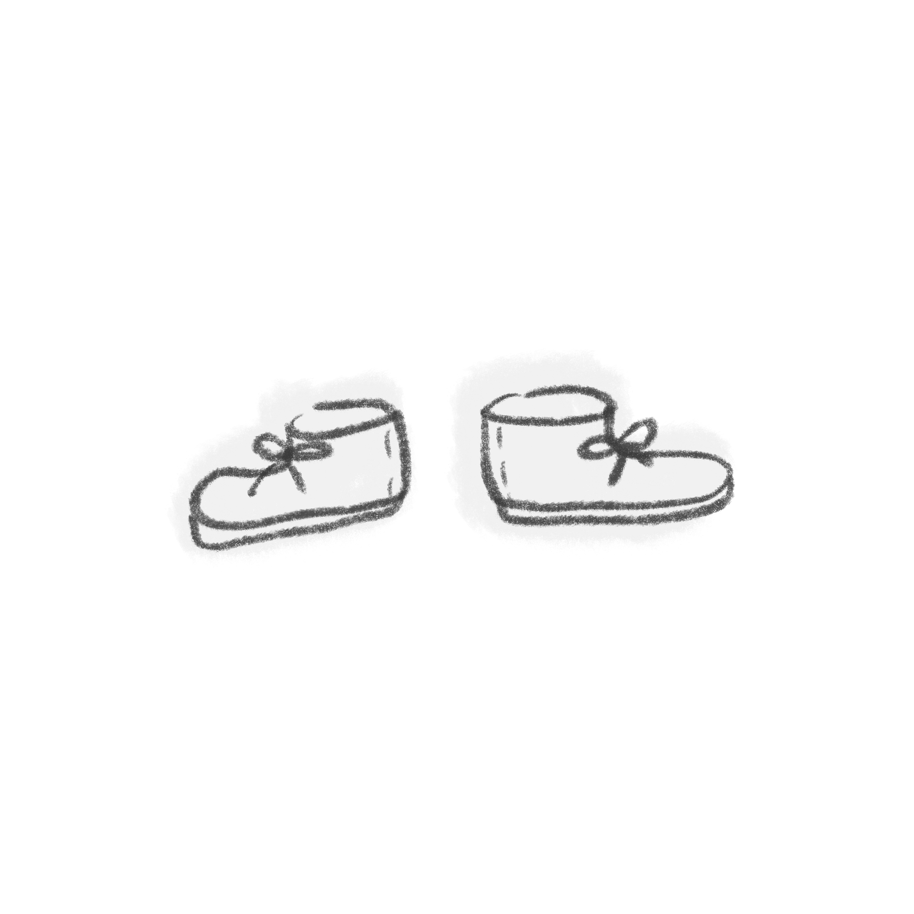
on¿on
Was ziehst du heute an?
Stutterecker Sinja, Schober Max, Kostenzer Cosima, Rank Leonie

Slide 2
on¿on - kurze Vorstellung
Web-App mit relationaler Datenbank
Eigener Kleiderschrank
Outfitvorschläge basierend auf Wetterdaten
Feedbacksystem
Anpassung des Offsets

Slide 3
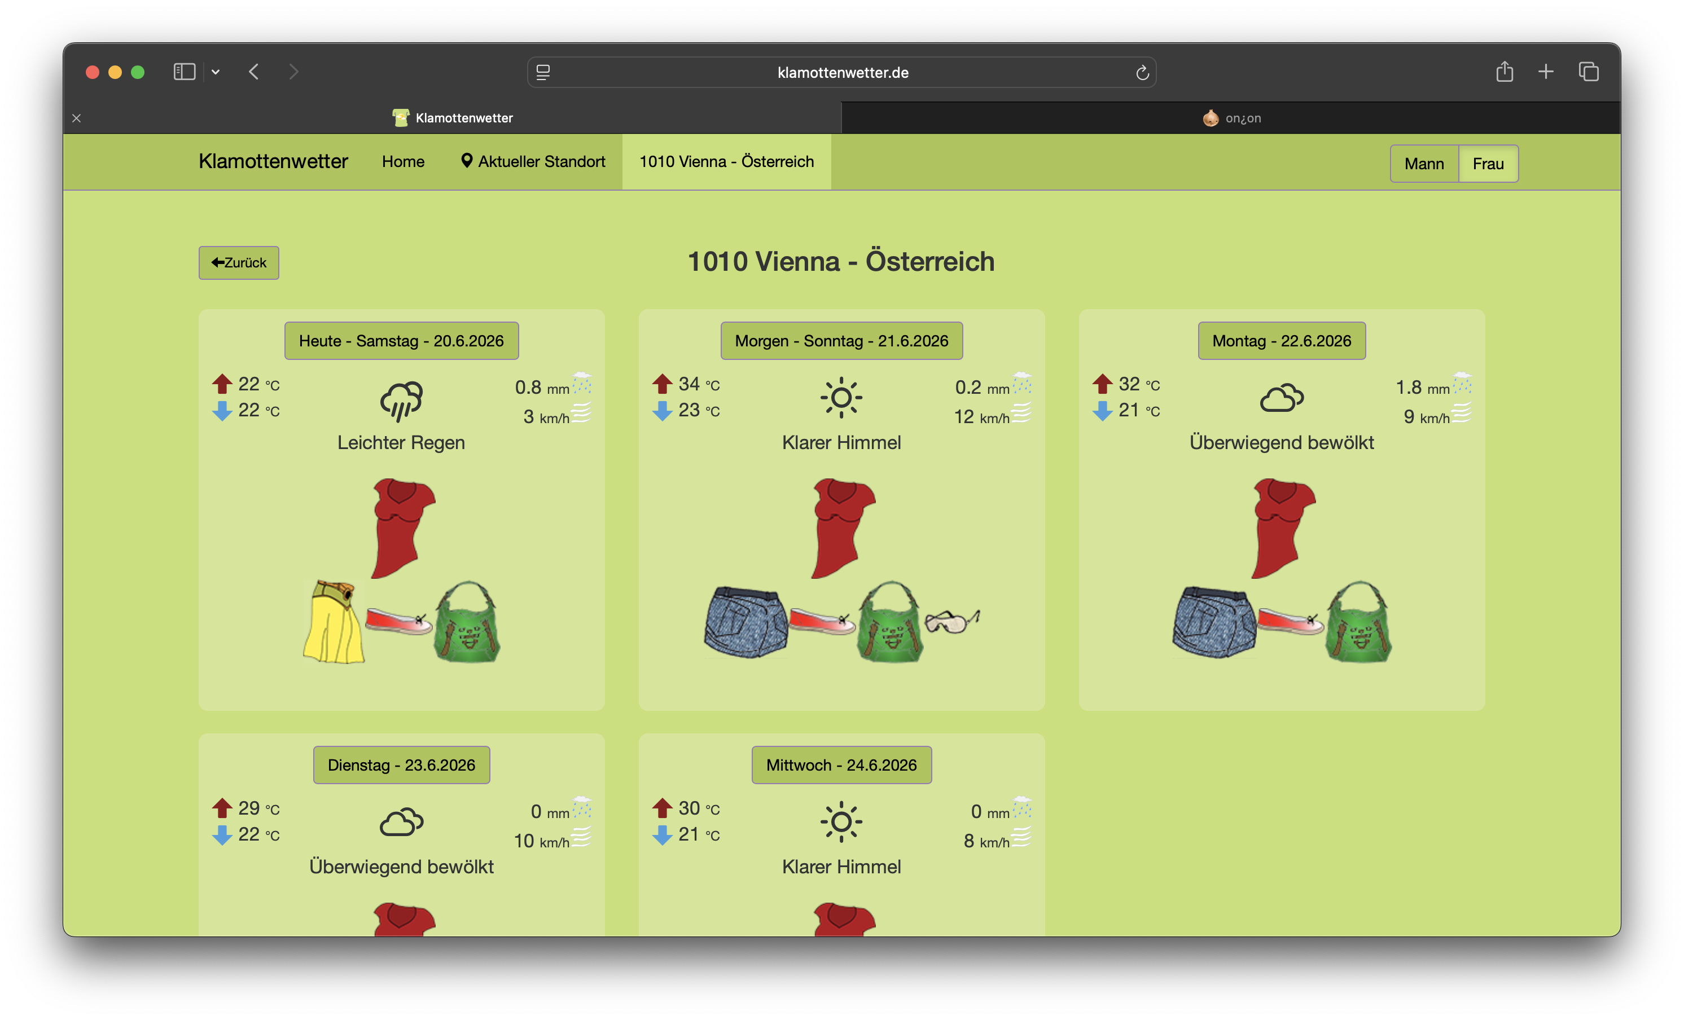
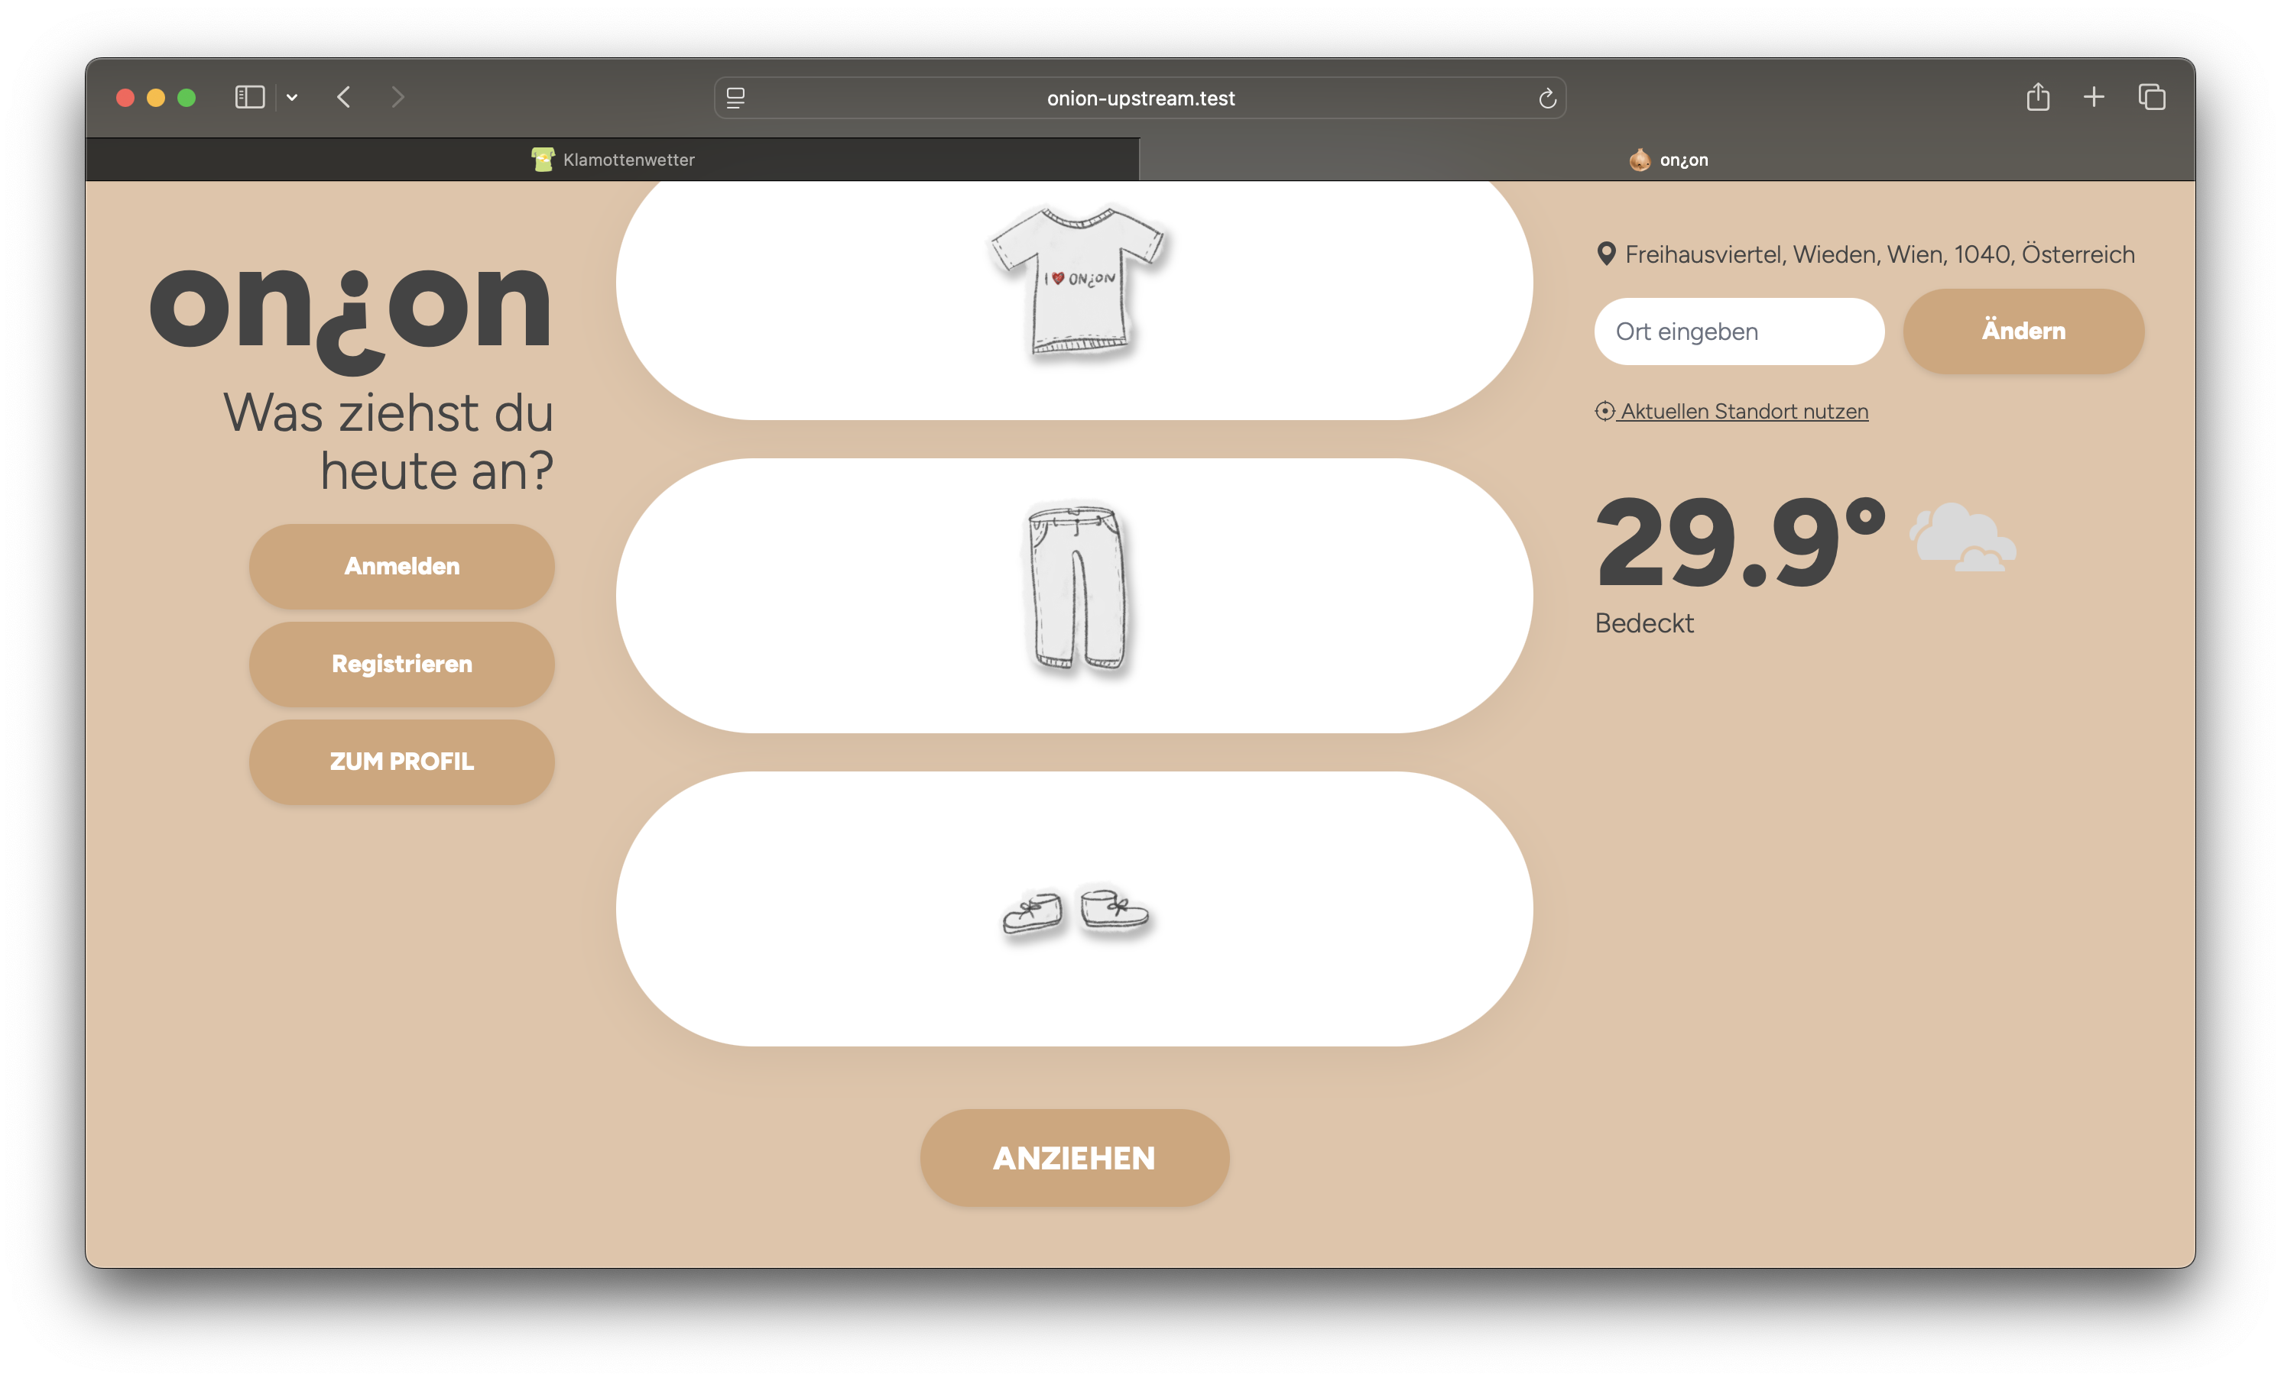
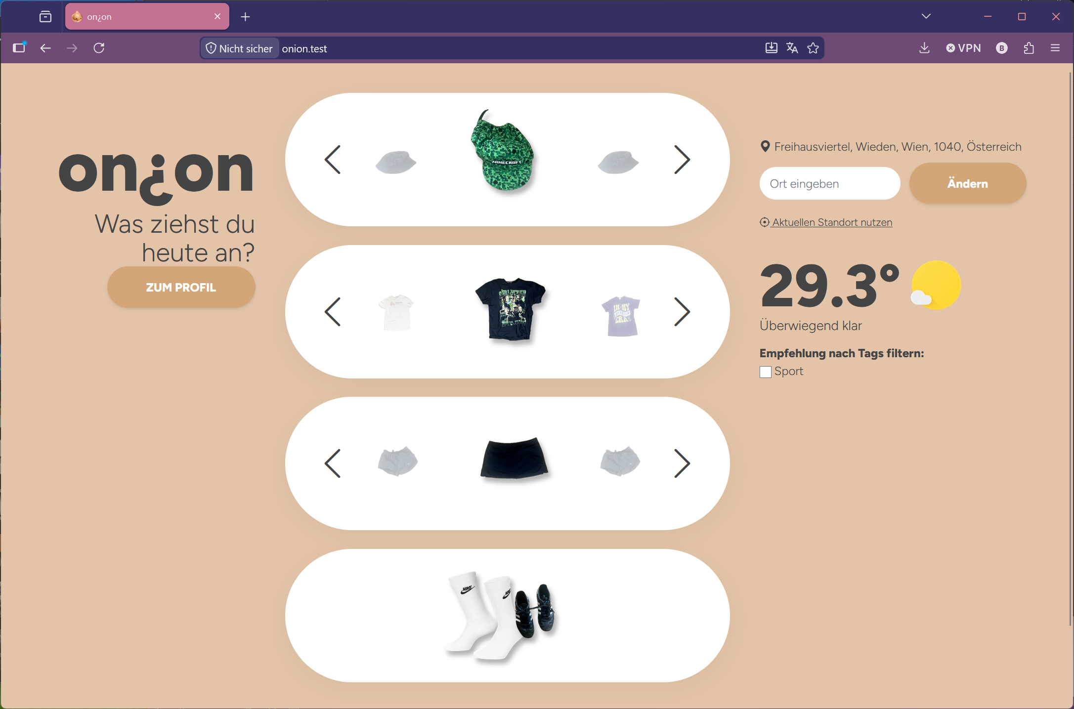
warum on¿on?

Slide 4

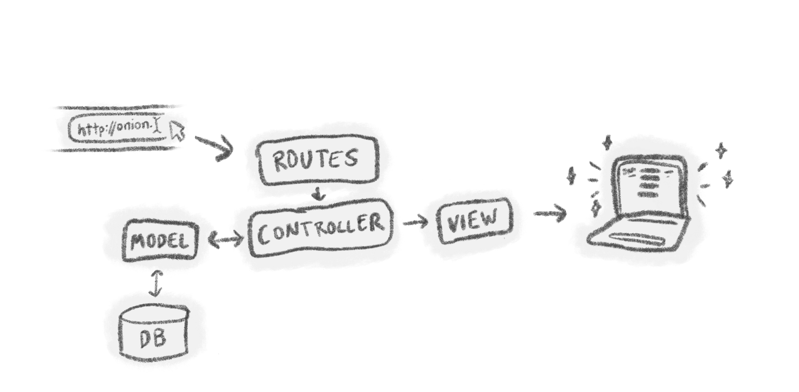
Laravel
Open-Source Framework
Vorgefertigte Funktionen und Bausteine (z.B. Authentifizierung)
Basiert auf dem MVC-Prinzip (Model-View-Controller)
Notes:
Mvc prinzip midel views controller
Für die Entwicklung der Webanwendung wurde Laravel verwendet
Wie funktioniert Laravel?
Route
Eine URL-Anfrage des Benutzers wird über die Routing-Datei verarbeitet.
Beispiel: /users
Controller
Der Controller enthält die Anwendungslogik.
Er verarbeitet die Anfrage und entscheidet, welche Daten benötigt werden.
Model
Das Model kommuniziert mit der Datenbank.
Daten werden gelesen, gespeichert oder aktualisiert.
View
Die Daten werden an eine View übergeben.
Die View erzeugt die HTML-Ausgabe für den Benutzer.

Slide 5

Umsetzung
Agiler/iterativer Prozess:
Letzten Sprint besprechen und neuen Planen
Jira Board aktualisieren
Falls konkretere Planungsschritte notwendig sind oder Abhängigkeiten bestehen → zusammensetzten und Details besprechen
Weitestgehend Selbstständiges arbeiten
Hochladen der Fortschritte auf GitHub
Kommunikation: WhatsApp und Discord
Ablauf: Sprint

Slide 6


Unsere Erfahrungen
Spannende Erfahrung
Schwierigkeiten in der Kommunikation
Paralleles arbeiten schwerer als erwartet, starke Abhängigkeiten zwischen Front und Backend
Gruppenmitglieder die aufgehört haben
Zeiteinschätzung und Umfang, hat sich aufgestaut
Zusammenarbeiten mit „neuen Leuten“, unterschiedlichen Levels und Arbeitsweisen
Viel dazugelernt
Notes:
@cosima 6.semester + berufserfahrung vs uns.
Eher nachts am arbeiten und gegen abgabenende vs. So früh wie möglich

Slide 7
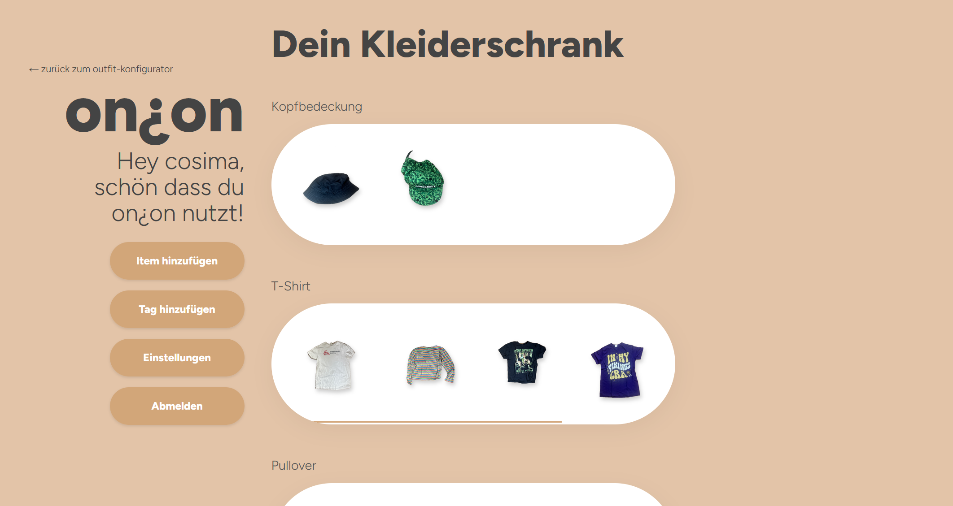
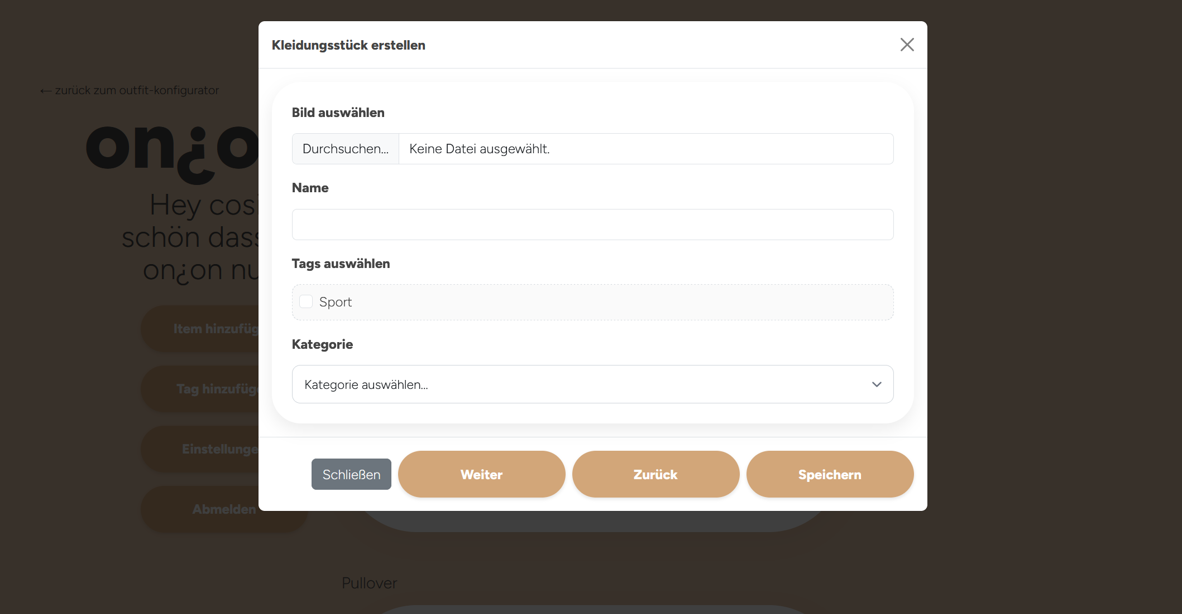
Aktueller Stand

